Slide 1



ECO-221 | TÓPICO ESPECIAL EN ECOLOGÍA
Análisis Multivariado Aplicado a Ciencias Ambientales usando R
Centro de Ecología - IVIC
Dr. Edlin Guerra Castro

Slide 2

Nombre y profesión
Procedencia
Experiencia en análisis de datos
Expectativas

Slide 3
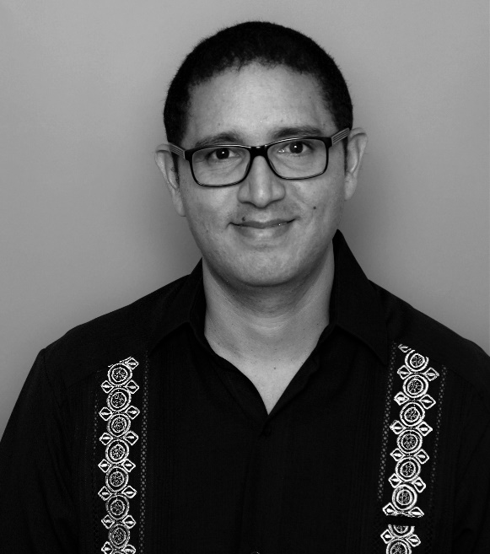
Departamento de Sistemas y Procesos naturales
Dr. Edlin José Guerra Castro
Profesor Asociado C, Tiempo Completo, ENES Unidad Mérida
Biólogo marino, Ecólogo
Experiencia docente:
-Bioestadística
-Ecología
-Diseño de experimentos
Áreas de investigación:
-Ecología experimental en ecosistemas marino bentónicos
-Cuantificación de diversidad de especies
-Diseño de experimentos, muestreos y análisis de datos en ecología.
Correo-e: edlin.guerra@enesmerida.unam.mx
Sitio web: https://edlinguerra.github.io/
ResearchGate: Edlin Guerra-Castro

Slide 4
Agradecimiento especial a:
Haidy Rojas
Laurie Fajardo
Adriana Silva
Jafet Nassar
Centro de Estudios Avanzados - IVIC

Slide 5
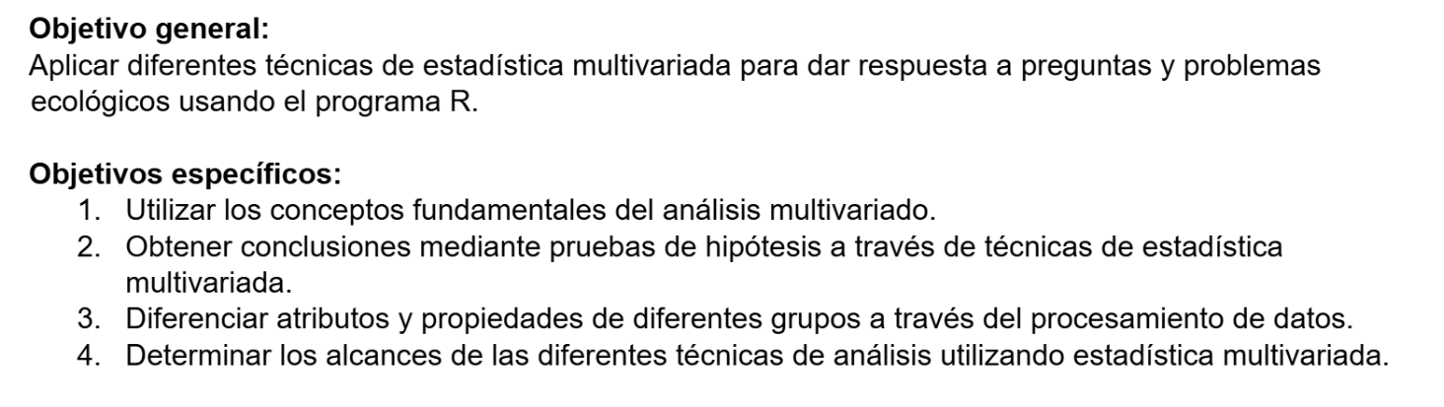
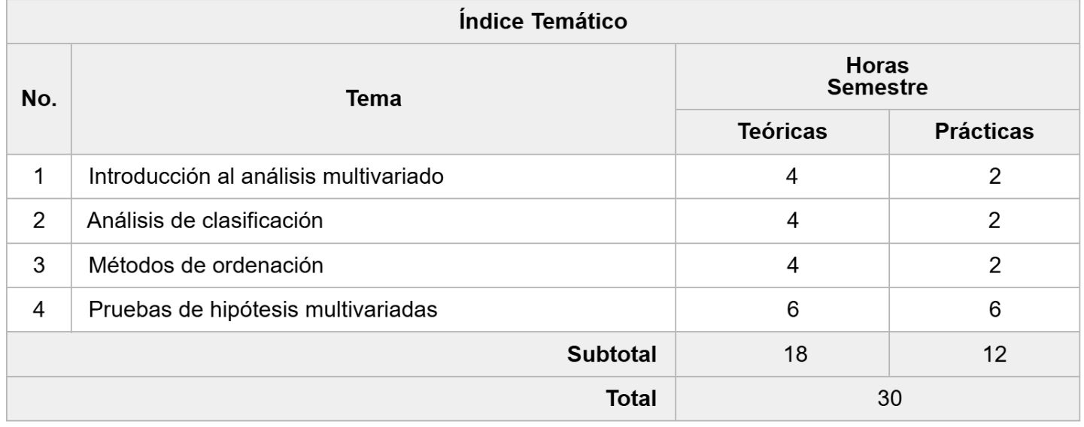

Slide 6
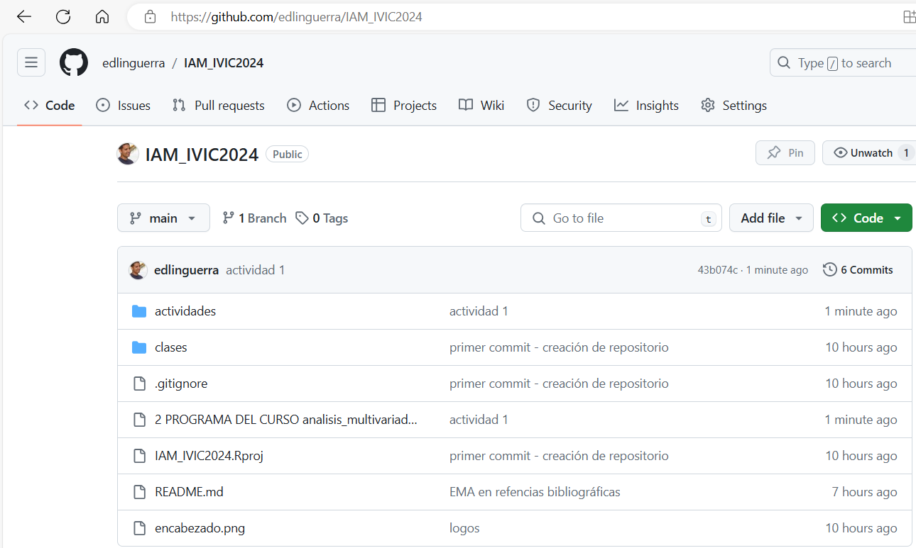
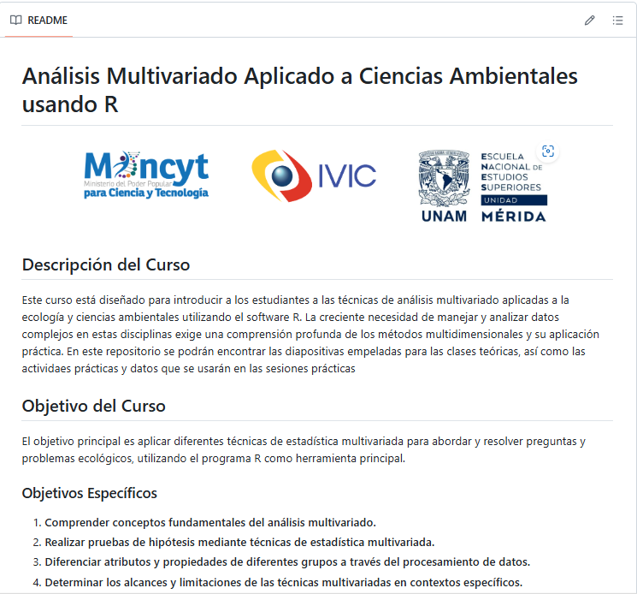
edlinguerra/IAM_IVIC2024 (github.com)

Slide 7


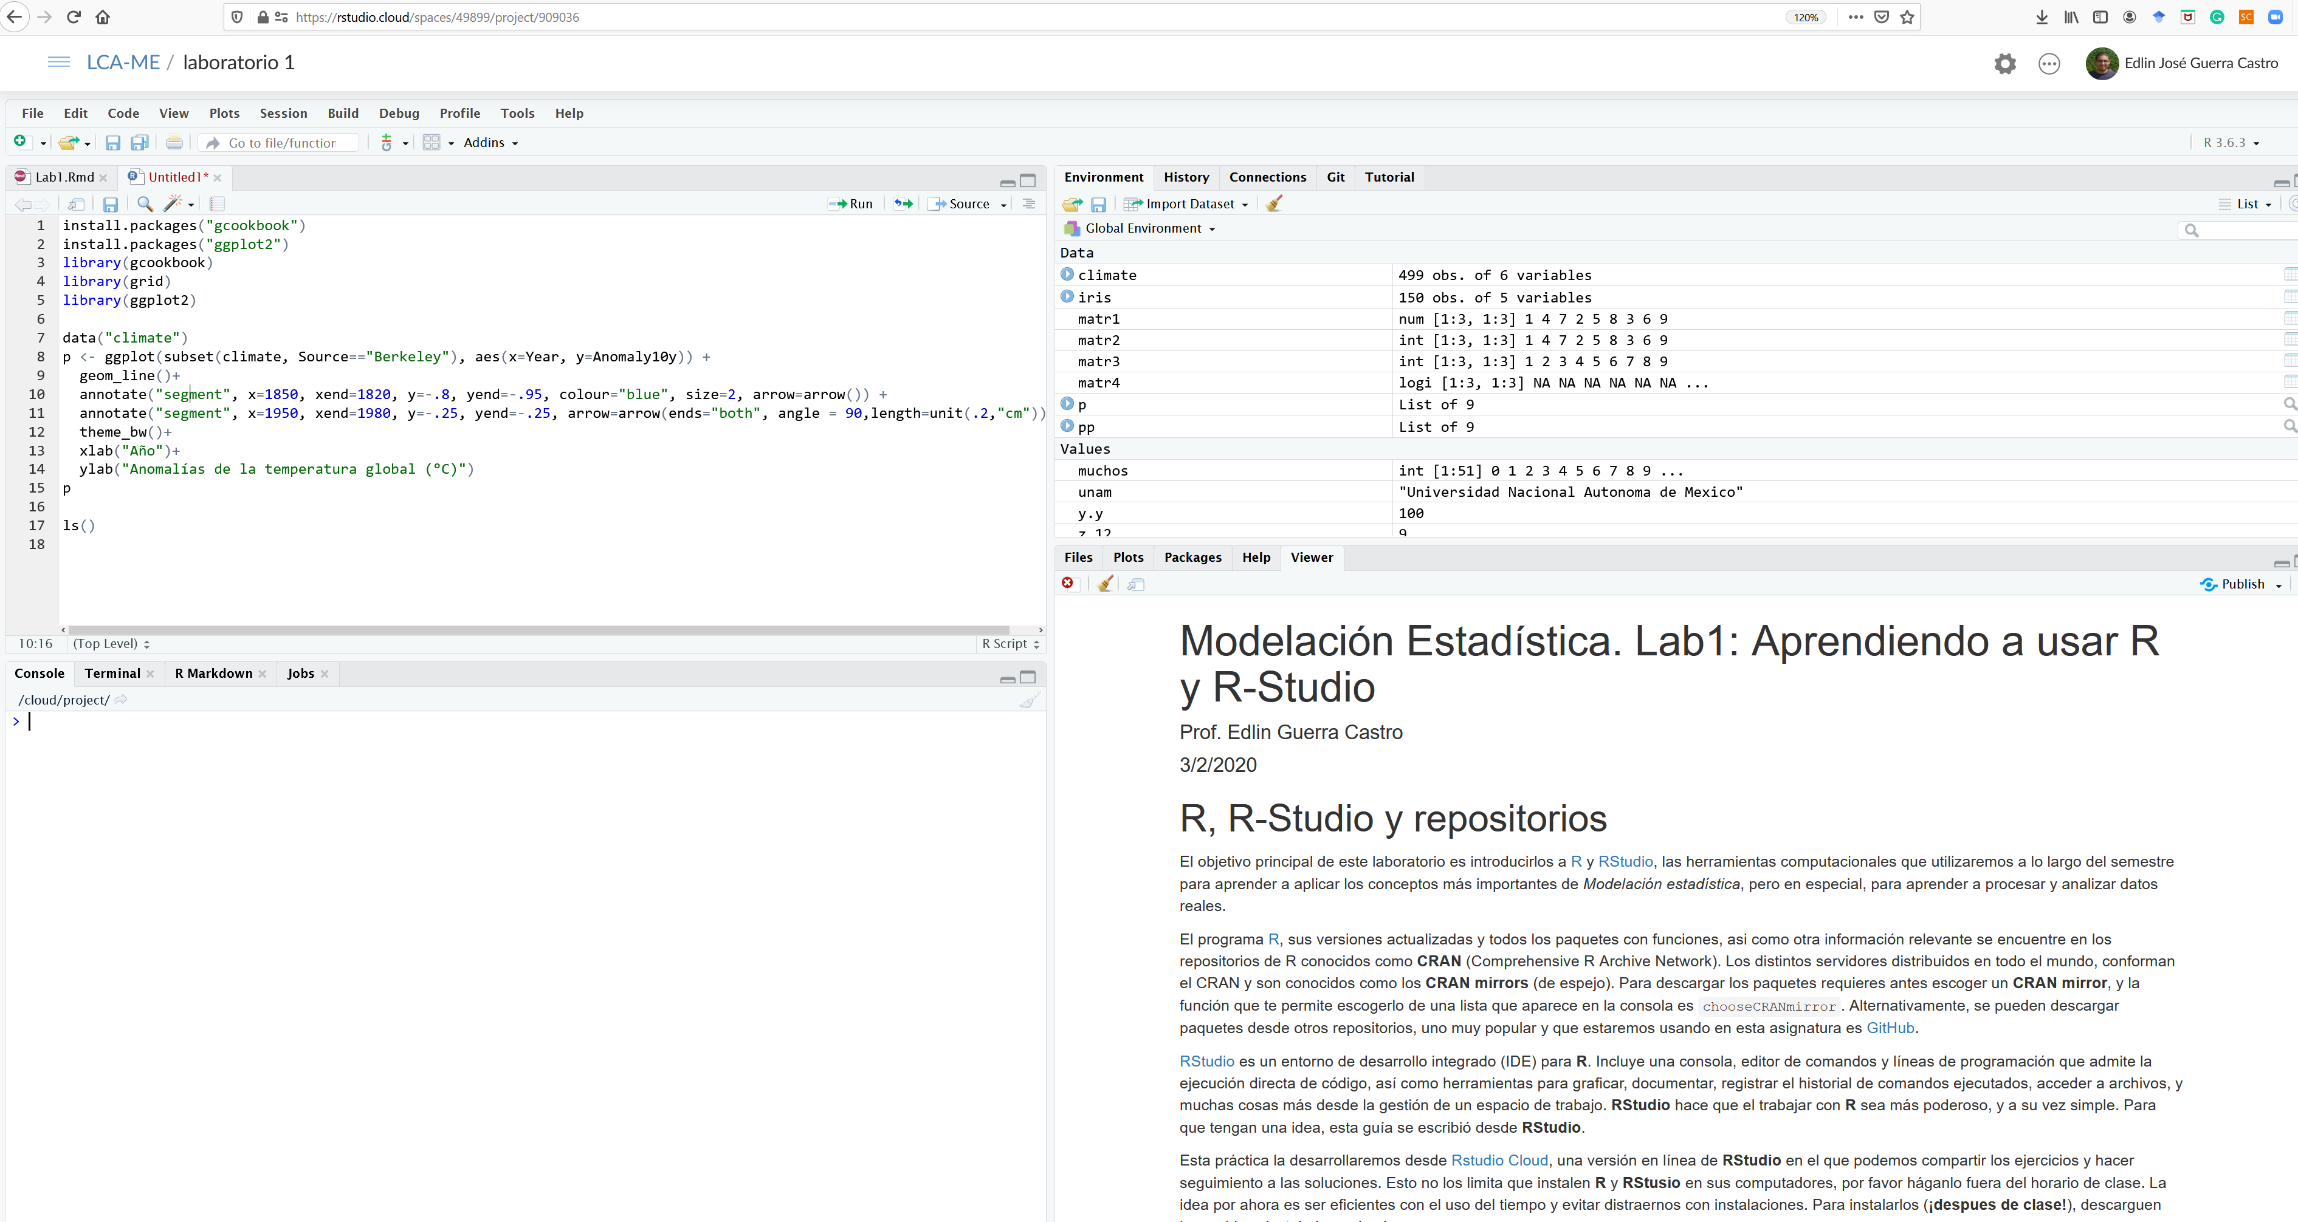

Slide 8
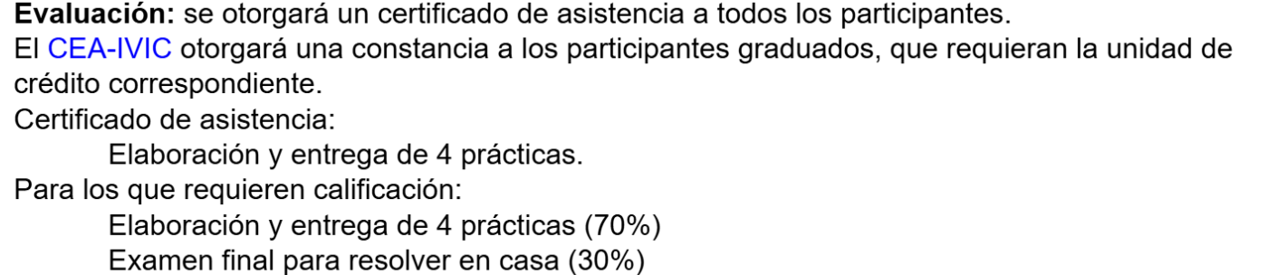

Slide 9
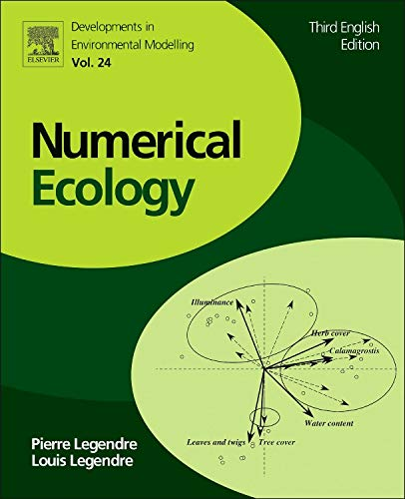
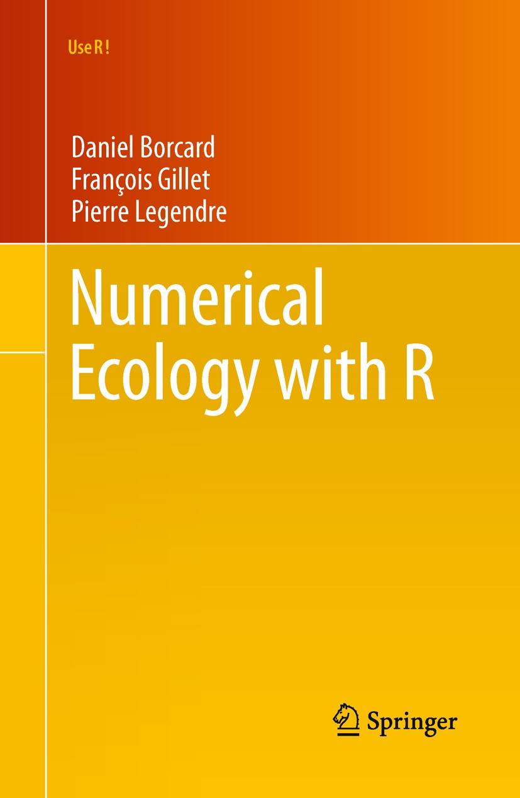
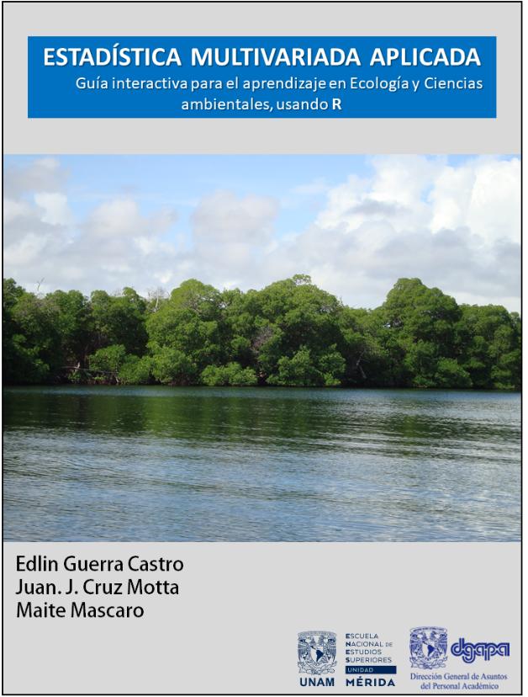

Literatura de referencia del curso

